Slide 1
Informationsmaterial

Slide 2
Innehåll
Inledning
  Film om välfärdsbrottslighet (SKR)
  Vad är välfärdsbrottslighet
Diskussion
  Vanliga typer av välfärdsbrott - uttryckningssätt
  Kan vår verksamhet vara utsatt för välfärdsbrott? Vilka område ska uppmärksammas?
  Hur ska vi agera om vi tror att det kan finnas risk för att någon utnyttjar systemet?
  Vad ska vi göra om vid misstänkte missförhållande?
  Varför är det viktigt att motverka välfärdsbrottslighet?
Dilemmaövningar
Avslutning
  Vad är din roll och ansvar?
Notes:
Den delen innehåller flera dilemmakort som sträcker sig till olika verksamhetsområde
Chefer på APT kan välja dem som passar.

Slide 3
Inledning

Slide 4
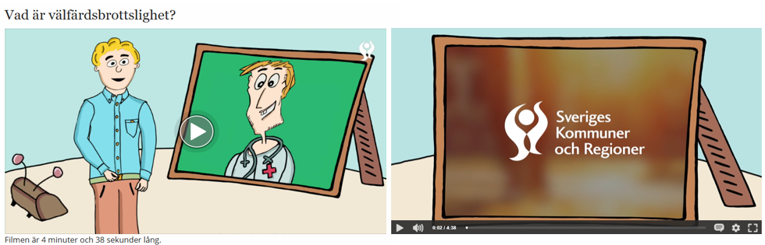
Film om välfärdsbrottslighet (SKR)
https://skr.se/skr/demokratiledningstyrning/hotmotdemokratiochsamhallssystem/valfardsbrottslighet.377.html

Slide 5
Välfärdsbrott
Offentliga utbetalningar inom välfärdssystemet som betalas ut på felaktiga grunder och att en extern aktör – företag eller privatperson – otillbörligen utnyttjar kommunala eller regionala medel för egen vinning Källa: SKR
Omfattningen uppskattas till 2-4% av den totala omsättningen av offentliga medel.
Andelen felaktiga utbetalningar är låg sett till helheten!
Notes:
Felaktiga utbetalningar från Arbetsförmedlingen, Centrala studiestödsnämnden (CSN), Försäkringskassan, Migrationsverket och Pensionsmyndigheten 2023 uppgick till 2,57 miljarder kronor. Det är en minskning jämfört med 2022 (2,81miljarder kr).
Den totala andelen upptäckta felaktiga utbetalningar av de totala utbetalningarna har minskat från 0,39 procent under 2022, till 0,34 procent under 2023. Räknar man bort allmän pension, är andelen upptäckta felaktiga utbetalningar 0,75 procent av de totala utbetalningarna (Källa Målet att minska de felaktiga utbetalningarna från välfärdssystemen – en samlad analys av måluppfyllelsen för 2023)

Slide 6
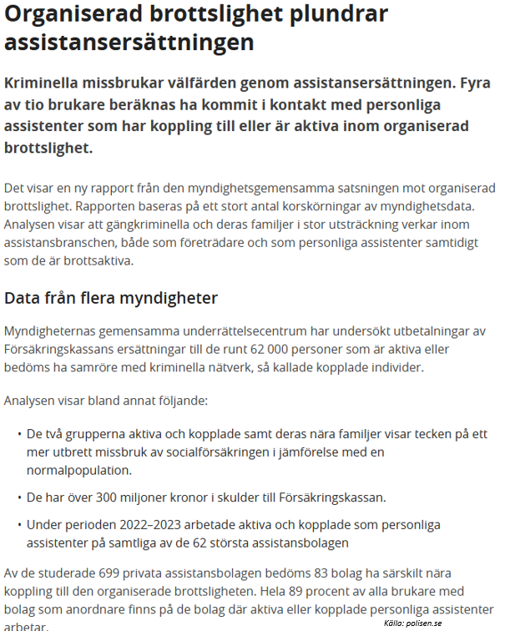
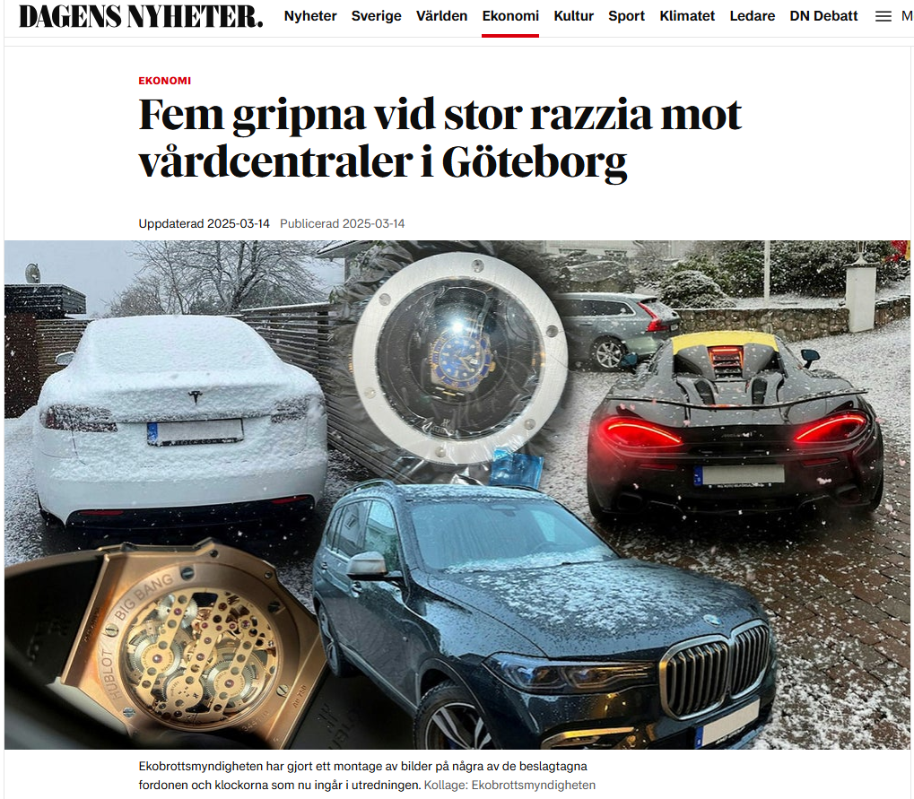
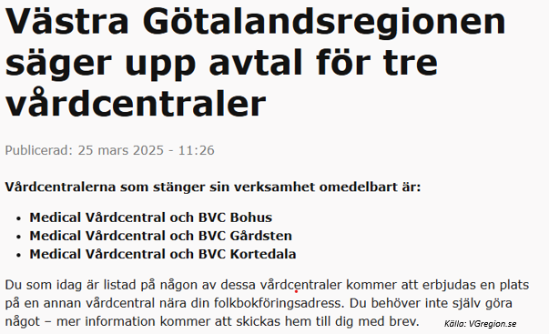
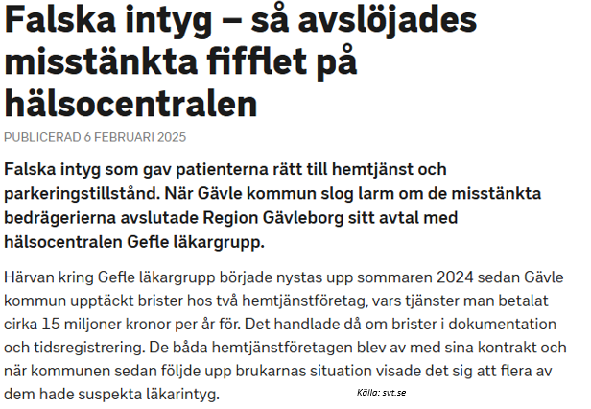
Notes:
Medical Vårdcentral och BVC Kortedala ska betala tillbaka ersättning för barnvaccinationer samt för felregistrering av kontakttyp, yrkeskategori och tolktjänster. Medical i Gårdsten och Bohus ska återbetala ersättning för barnvaccinationer.
Totalt kräver VGR tillbaka över 8,1 miljoner kronor för tolkar, drygt 9 497 kronor för felaktigt registrerade vårdkontakter och 76 388 kronor för barnvaccinationer.

Slide 7
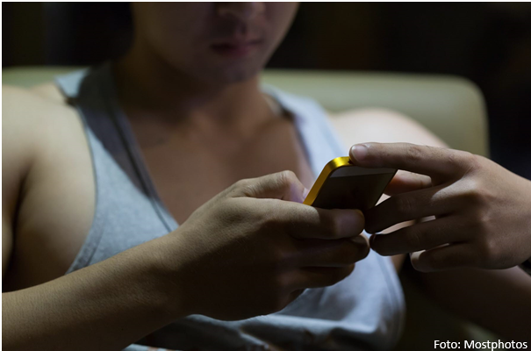
Otillåten påverkan
Ett samlingsbegrepp för handlingar som syftar till att påverka en tjänsteperson eller förtroendevald att agera på ett annat sätt än denne tänkt, till exempel fatta ett annat beslut inom ramen för myndighetsutövning eller välja att inte polisanmäla händelser. Källa: SKR
Notes:
Hot, våld och trakasserier eller andra typer av påverkansförsök som riktas mot offentliganställda. I många fall ligger organiserad brottslighet bakom dessa försök för att få kontroll eller andra fördelar.

Slide 8
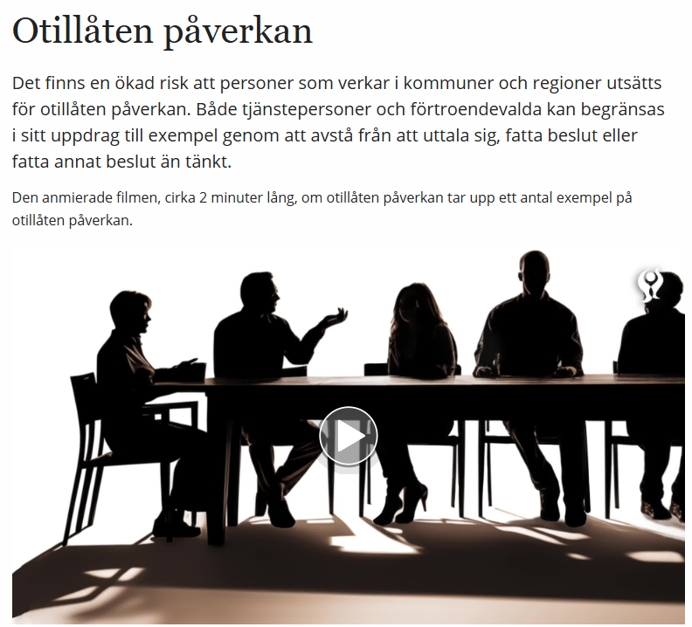
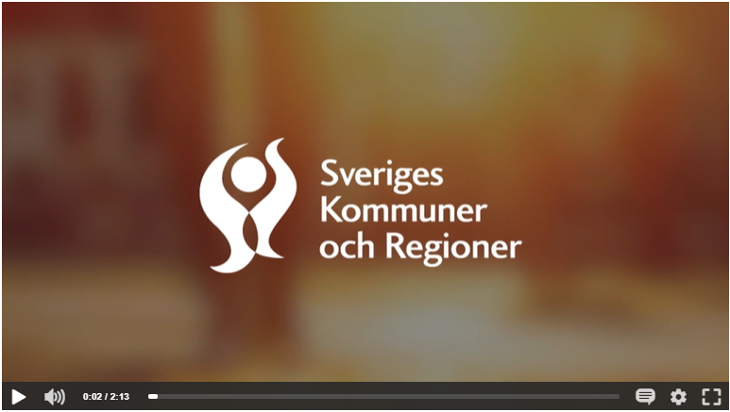
Otillåten påverkan (valbar)
https://skr.se/skr/demokratiledningstyrning/hotmotdemokratiochsamhallssystem/otillatenpaverkan.66302.html

Slide 9
Diskussion

Slide 10
Välfärdsbrott i vår verksamhet
Kan vår verksamhet vara utsatt för välfärdsbrott?
Hur kan vi upptäcka det?
Hur ska vi agera om vi tror att det kan finnas risk för att någon utnyttjar systemet?

Slide 11
Otillåten påverkan i vår verksamhet
I vilka situationer kan du tänka dig att du skulle kunna uppleva försök till otillåten påverkan?

Slide 12
Dilemmaövning

Slide 13
DILEMMA -VALBAR
Här kan du använda utvalda dilemmaövningar.
Notes:
Ofta får vi en känsla av att något inte stämmer innan vi hittar tydliga bevis. Använd den känslan!

Slide 14
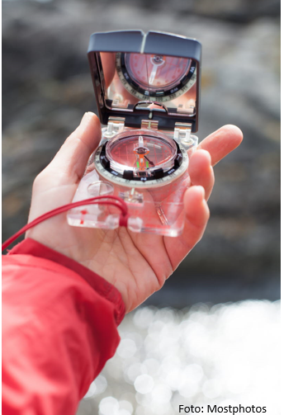
Avslutning
Magkänslan är en kompass!
Notes:
Ofta får vi en känsla av att något inte stämmer innan vi hittar tydliga bevis. Använd den känslan!

Slide 15
Tack!

